Slide 1

第13部分 演员-评论家方法
吴博
2021.07.27
2021 WDS暑期讨论班

Slide 2
目录
AC方法概述
REINFORCE with baseline
Advantage Actor-Critic method.
Soft Actor Critic
小结

Slide 3
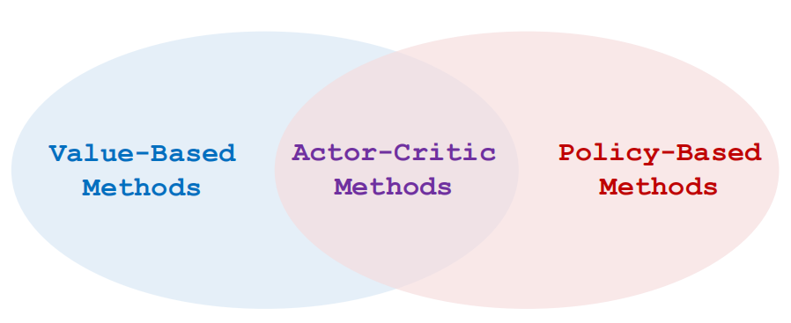

AC方法概述
Value Based: 动作价值函数 $Q_{π}\left(s_{t},a_{t}\right)=𝔼(U_{t}|s_{t},a_{t})$
Policy based: 策略网络$π\left(a | s;θ\right)$
Actor critic: 结合了策略梯度和时序差分的方法

Slide 4


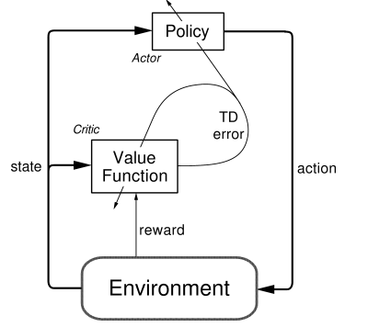
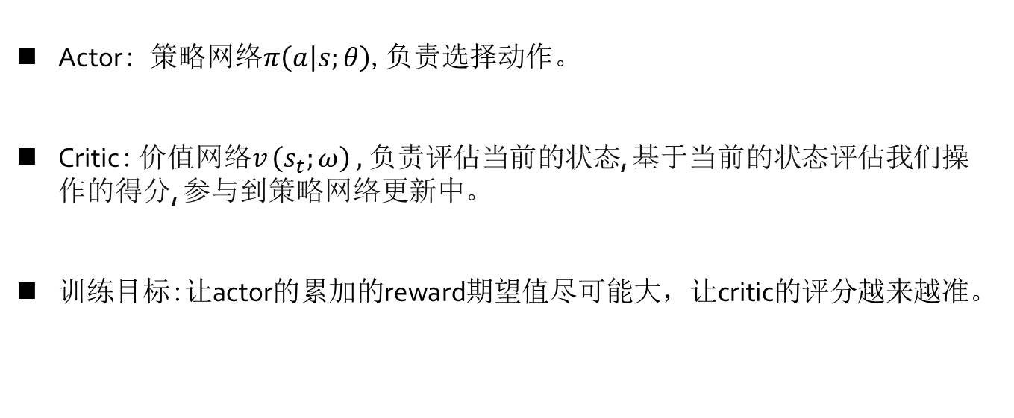
AC方法概述
softmax
Actor
Conv
Critic
State s
feature
Actor: 策略网络$π\left(a | s;θ\right)$,负责选择动作。
Critic: 价值网络$v_{ }\left(s_{t};ω\right) ,$负责评估当前的状态, 基于当前的状态评估我们操作的得分, 参与到策略网络更新中。
训练目标:让actor的累加的reward期望值尽可能大，让critic的评分越来越准。

Slide 5
目录
AC方法概述
REINFORCE with baseline
Advantage Actor-Critic method.
Soft Actor Critic
小结

Slide 6
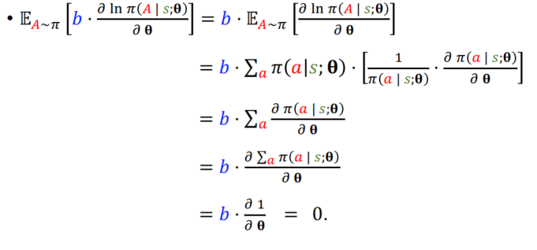
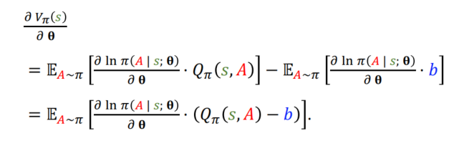
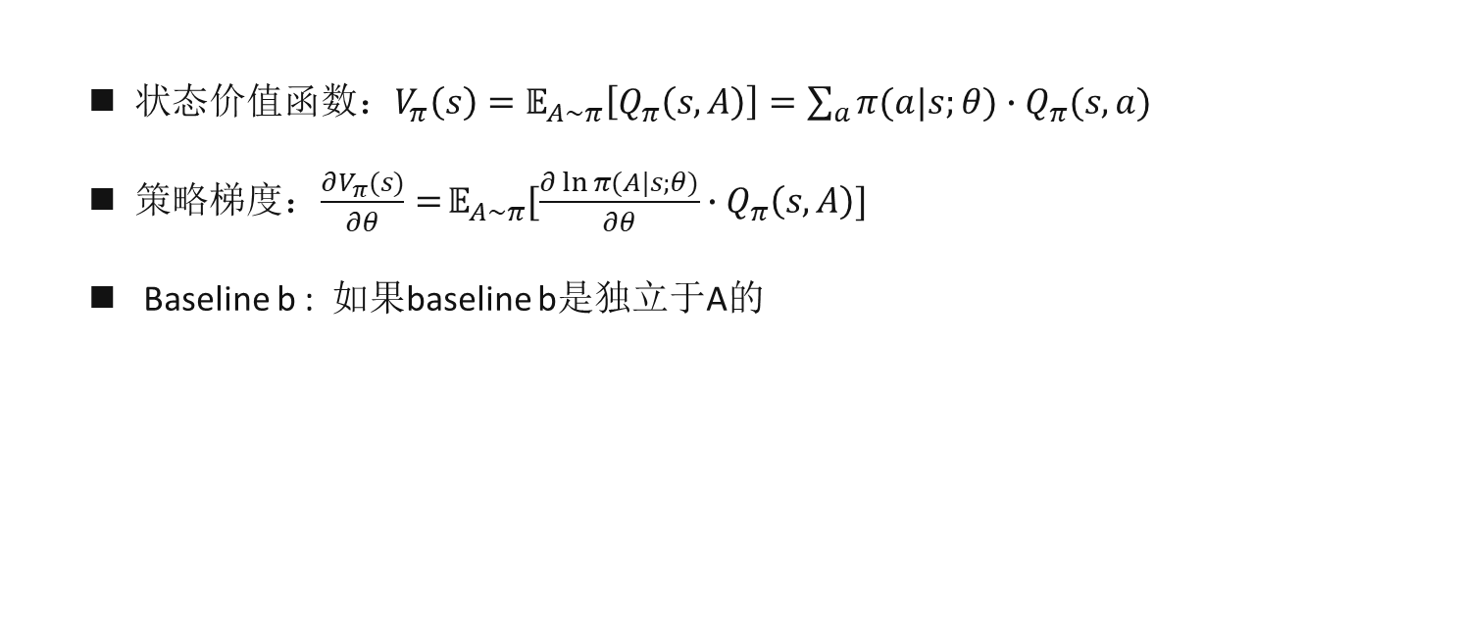
PG with baseline
状态价值函数：$V_{π}\left(s\right)=𝔼_{A\sim π}\left[Q_{π}\left(s,A\right)\right]=\sum_{a}{π(a|s;θ)∙Q_{π}(s,a)}$
策略梯度：$\frac{∂V_{π}(s)}{∂θ}=$ $𝔼_{A\sim π}[\frac{∂\ln{π(A|s;θ)}}{∂θ}∙Q_{π}\left(s,A\right)]$
Baseline b : 如果baseline b是独立于A的

Slide 7


PG with baseline
蒙特卡洛近似：
$\frac{∂V_{π}(s)}{∂θ}=$ $𝔼_{A_{t}\sim π}\left[\frac{∂\ln{π\left(A_{t} | s;θ\right)}}{∂θ}∙(Q_{π}\left(s,A_{t}\right)−b)\right]$
随机抽样：$a_{t}\sim π\left(∙ | s_{t};θ\right)$ ，计算$g\left(a_{t}\right)$= $\frac{∂\ln{π\left(a_{t} | s;θ\right)}}{∂θ}∙(Q_{π}\left(s,a_{t}\right)−b)$
随机梯度上升：$θ←θ+β∙g(a_{t})$
baseline的选取
b= $V_{π}\left(s_{t}\right)$ = $𝔼_{A_{t}}\left[Q_{π}\left(s_{t},A_{t}\right)\right]$ : $s_{t}是$已经观测到的值，所以b是独立于$A_{t}的，$ $V_{π}\left(s_{t}\right)和Q_{π}\left(s_{t},A_{t}\right)比较$接近
=$g(A_{t})$

Slide 8

REINFORCE with baseline
随机$策略梯度： g\left(a_{t}\right)$= $\frac{∂\ln{π\left(a_{t} | s_{t};θ\right)}}{∂θ}∙(Q_{π}\left(s_{t},a_{t}\right)−V_{π}\left(s_{t}\right))$
蒙特$卡洛近似得到Q_{π}\left(s_{t},a_{t}\right):$
$观测一条\text{trajectory}:s_{t},a_{t},r_{t},$ $s_{t+1},a_{t+1},r_{t+1},…,s_{n},a_{n},r_{n}$
$Q_{π}\left(s_{t},a_{t}\right)≈𝒰_{t}=\sum_{i=t}^{n}{γ^{i−t}∙r_{i } }$
用价值网络近似得到$V_{π}\left(s_{t};θ\right)$ ： $v_{π}\left(s_{t}\right)≈V_{π}\left(s_{t};ω\right)$
$g\left(a_{t}\right)≈\text{=} \frac{∂\ln{π\left(a_{t} | s_{t};θ\right)}}{∂θ}∙(𝒰_{t}−v_{π}\left(s_{t};ω\right))$

Slide 9

REINFORCE with baseline
更新步骤
玩一局游戏，$观测一条\text{trajectory}:{ s}_{t},a_{t},r_{t},$ $s_{t+1},a_{t+1},r_{t+1},…,s_{n},a_{n},r_{n}$
计算： $𝒰_{t}=\sum_{i=t}^{n}{γ^{i−t}∙r_{i } }$和${δ_{t}=v}_{ }\left(s_{t};ω\right)−𝒰_{t}$
更新策略网络：$θ←θ−β∙δ_{t}∙\frac{∂\ln{π\left(a_{t} | s_{t};θ\right)}}{∂θ}$
更新价值网络：$ω←ω−∂∙δ_{t}∙\frac{∂v\left(s_{t};ω\right)}{∂ω}$
重复n次：t=1,2,3,…,n

Slide 10
目录
AC方法概述
REINFORCE with baseline
Advantage Actor-Critic method.
Soft Actor Critic
小结

Slide 11
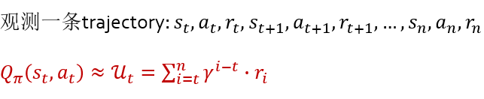

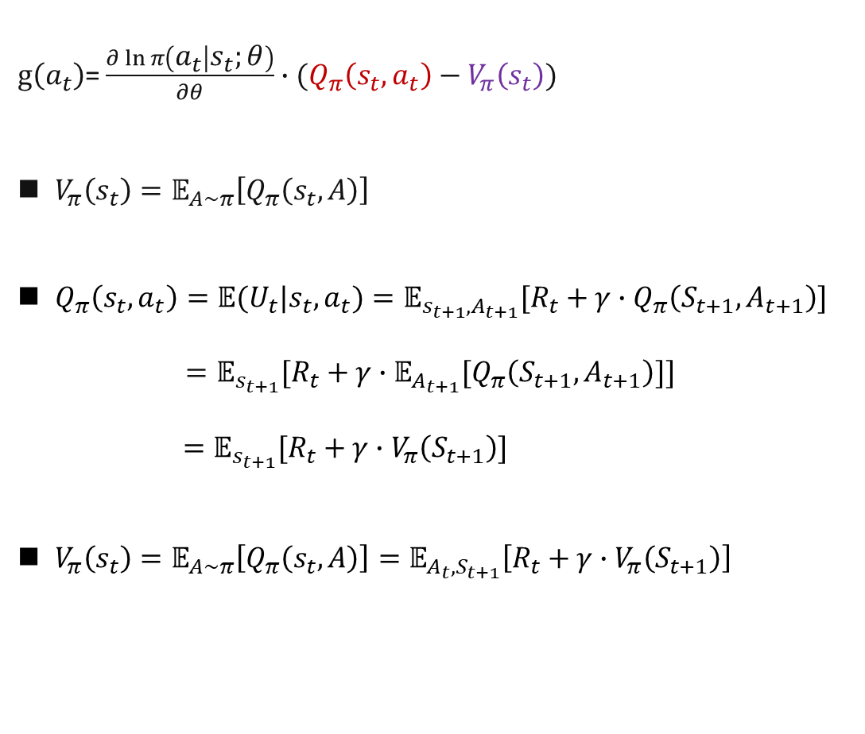
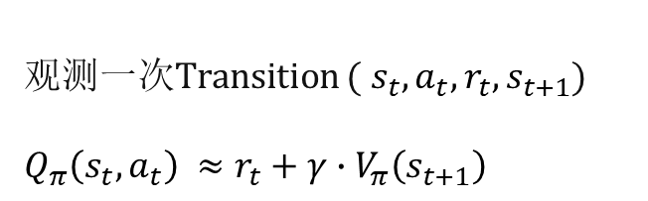
Advantage Actor-Critic(A2C)
$g\left(a_{t}\right)$= $\frac{∂\ln{π\left(a_{t} | s_{t};θ\right)}}{∂θ}∙(Q_{π}\left(s_{t},a_{t}\right)−V_{π}\left(s_{t}\right))$
$V_{π}\left(s_{t}\right)=𝔼_{A\sim π}\left[Q_{π}\left(s_{t},A\right)\right]$
$Q_{π}\left(s_{t},a_{t}\right)=𝔼(U_{t}|s_{t},a_{t})=𝔼_{s_{t+1},A_{t+1}}[R_{t}+γ∙Q_{π}\left(S_{t+1},A_{t+1}\right)]$
$=𝔼_{s_{t+1}}[R_{t}+γ∙𝔼_{A_{t+1}}{[Q}_{π}\left(S_{t+1},A_{t+1}\right)]]$
$=𝔼_{s_{t+1}}[R_{t}+γ∙V_{π}\left(S_{t+1}\right)]$
$V_{π}\left(s_{t}\right)=𝔼_{A\sim π}\left[Q_{π}\left(s_{t},A\right)\right]=𝔼_{A_{t},S_{t+1}}\left[R_{t}+γ∙V_{π}\left(S_{t+1}\right)\right]$
观测一次Transition (${ s}_{t},a_{t},r_{t},$ $s_{t+1}$)
$$Q_{π}\left(s_{t},a_{t}\right) ≈r_{t}+γ∙V_{π}\left(s_{t+1}\right)$$

Slide 12



Advantage Actor-Critic(A2C)
$g\left(a_{t}\right)$= $\frac{∂\ln{π\left(a_{t} | s_{t};θ\right)}}{∂θ}∙\left(r_{t}+γ∙v_{ }\left(s_{t+1};ω\right)−v_{ }\left(s_{t};ω\right)\right)$
Advantege
A2c更新步骤：
观测一条Transition:：(${ s}_{t},a_{t},r_{t},$ $s_{t+1}$)
计算TD target： ${y_{t}=r}_{t}+γ∙v_{ }\left(s_{t+1};ω\right)$
计算TD error ： ${δ_{t}=v}_{ }\left(s_{t};ω\right)−y_{t}$
更新策略网络：$θ←θ−β∙δ_{t}∙\frac{∂\ln{π\left(a_{t} | s_{t};θ\right)}}{∂θ}$
更新价值网络：$ω←ω−∂∙δ_{t}∙\frac{∂v\left(s_{t};ω\right)}{∂ω}$
观测由t时刻到t+m-1的一条轨迹
${ \{(s}_{t+i},a_{t+i},r_{t+i},$ $s_{t+i+1})\}{}_{i=0}^{m−1}$
${y_{t}=\sum_{i=0}^{m−1}{γ^{i}}r}_{t+i}+γ^{m}∙v_{ }\left(s_{t+m};ω\right)$

Slide 13
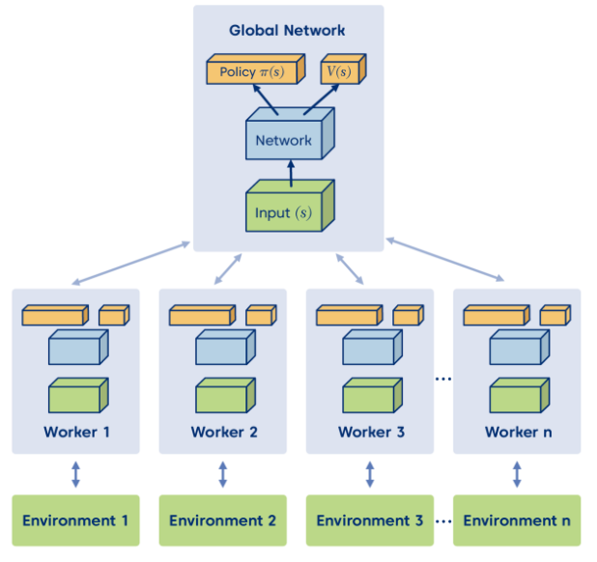
Asynchronous Advantage Actor-Critic(A3C)

Slide 14
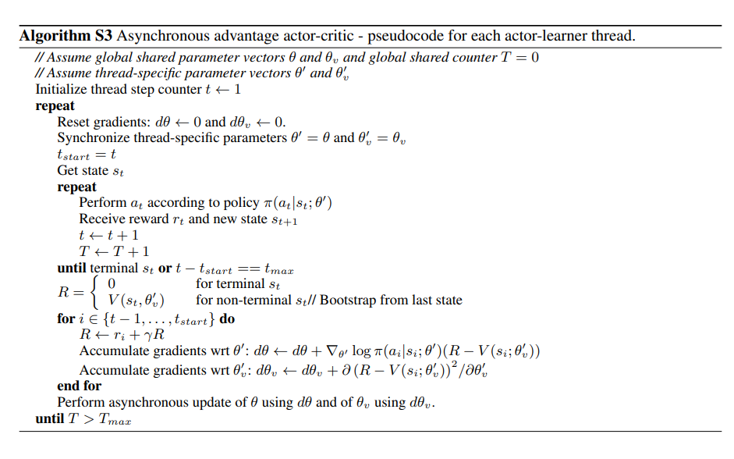
Asynchronous Advantage Actor-Critic(A3C)

Slide 15
目录
AC方法概述
REINFORCE with baseline
Advantage Actor-Critic method.
Soft Actor Critic
小结

Slide 16
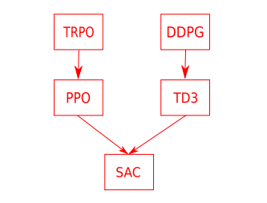
Soft Actor Critic
A3C、TRPO和PPO方法： 随机策略, On-Policy , low sample efficiency, stable
DDPG和TD3方法：确定性策略, replay buffer, better Sample efficiency ,unstable
SAC： 随机策略, replay buffer + entropy regularization, stable and sample efficient

Slide 17
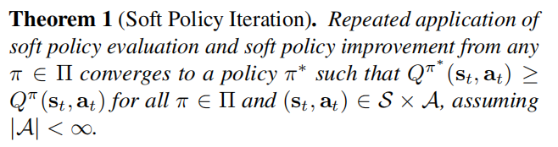
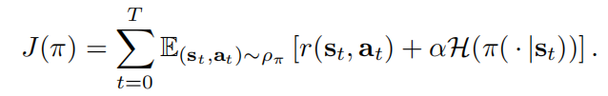
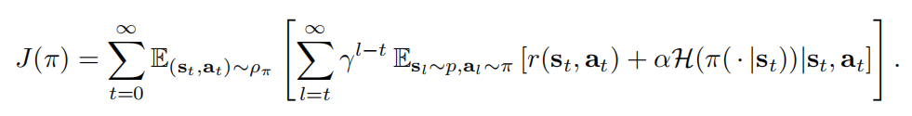



Soft Actor Critic
Soft : entropy
Soft Policy evaluation(Critic):
Soft Policy improvement(Actor):

Slide 18





Soft Actor Critic
State value function: soft Q function: a tractable policy :
Soft value function update: MSE
目标函数：
无偏梯度估计：
Soft Q function : soft Bellman residual MSE
目标函数：
无偏梯度估计：

Slide 19



Soft Actor Critic
Policy improvement (actor):
目标函数：
Action reparameterize trick:
目标函数:
梯度估计：

Slide 20
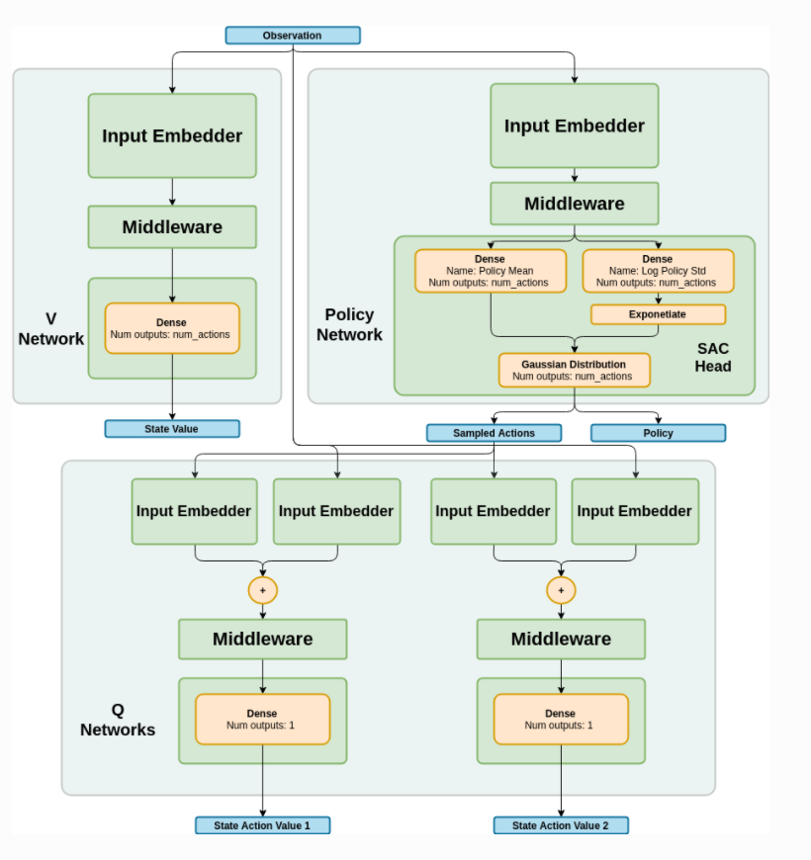
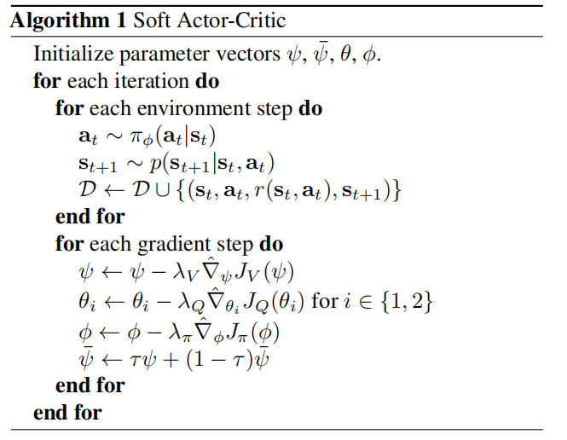
Soft Actor Critic

Slide 21
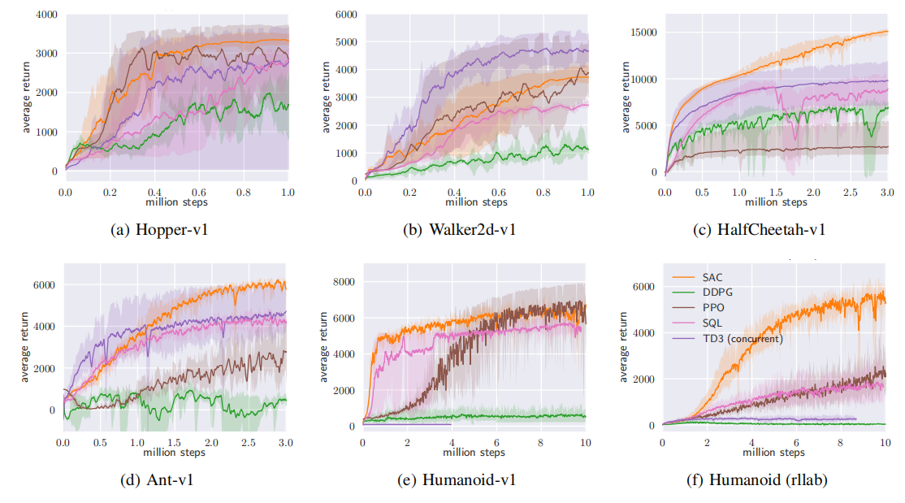
Soft Actor Critic

Slide 22
总结：
REINFORCE with baseline : 是策略梯度的Monte carlo版本，总收益是从整个轨迹中采样的，优势函数是采样得到的总收益和减去baseline。通过策略梯度上升训练策略网络。
Actor-Critic: 是策略梯度的TD版本，优势函数是TD error。通过训练策略网络作为Actor，价值网络作为Critic。Actor 用于做出决策，通过策略梯度方法进行学习。Critic通过计算价值函数来评估参与者的行动。
A3C：异步的A2C，利用多个CPU开启多个worker，独立对环境进行探索，各自使用计算得到的梯度去异步更新global network。
Soft actor critic : 引入了最大熵的actor-critic方法，off policy。兼顾了稳定性和样本利用率高的优点。

Slide 23
Thanks！

Slide 24
参考文献：
深度强化学习 王树森 https://www.bilibili.com/video/BV12o4y197US?from=search&seid=18123095896934228404
A3C：https://arxiv.org/pdf/1602.01783.pdf
A3c李宏毅强化学习笔记：https://datawhalechina.github.io/easy-rl/#/chapter9/chapter9?id=a3c
SAC：http://arxiv.org/abs/1801.01290
SAC: https://zhuanlan.zhihu.com/p/70360272

